Slide 1
Алгоритмы Хеширования данных
Артамонов О.Ю.
Группа ТВ-61

Slide 2
хеширование
преобразование массива входных данных произвольной длины в (выходную) битовую строку фиксированной длины, выполняемое определённым алгоритмом.

Slide 3
Хеш-Функции
Хэш-функции – это функции, предназначенные для «сжатия» произвольного сообщения или набора данных, записанных, как правило, в двоичном алфавите, в некоторую битовую комбинацию фиксированной длины, называемую сверткой.

Slide 4
Построение хеш-функции методом деления с остатком (division method)
int Hash(int key) {
return key % m;
}

Slide 5
Построение хеш-функции методом умножения (multiplication method)
int Hash(int key) {
return m * ((key * A) % 1);
}

Slide 6
Построение хеш-функции для строкового ключа
int Hash(char* str) {
int h = 0;
for (int i = 0; i < n; i++)
h = (h*C + int(str[i])) % m;
return h;
}

Slide 7
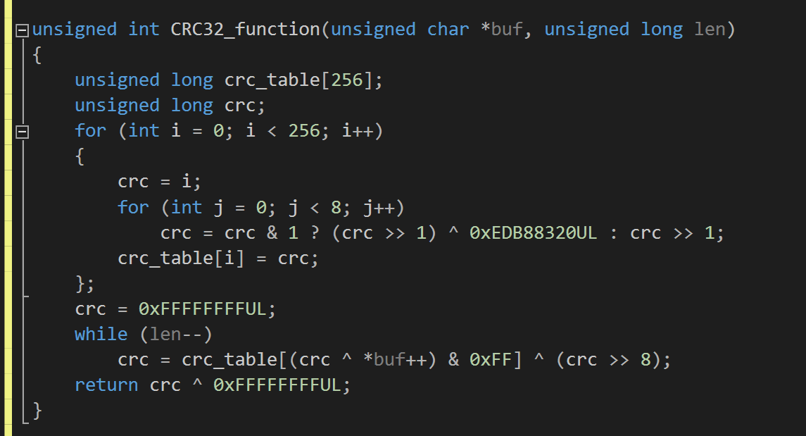
Алгоритм хеширования CRC32

Slide 8
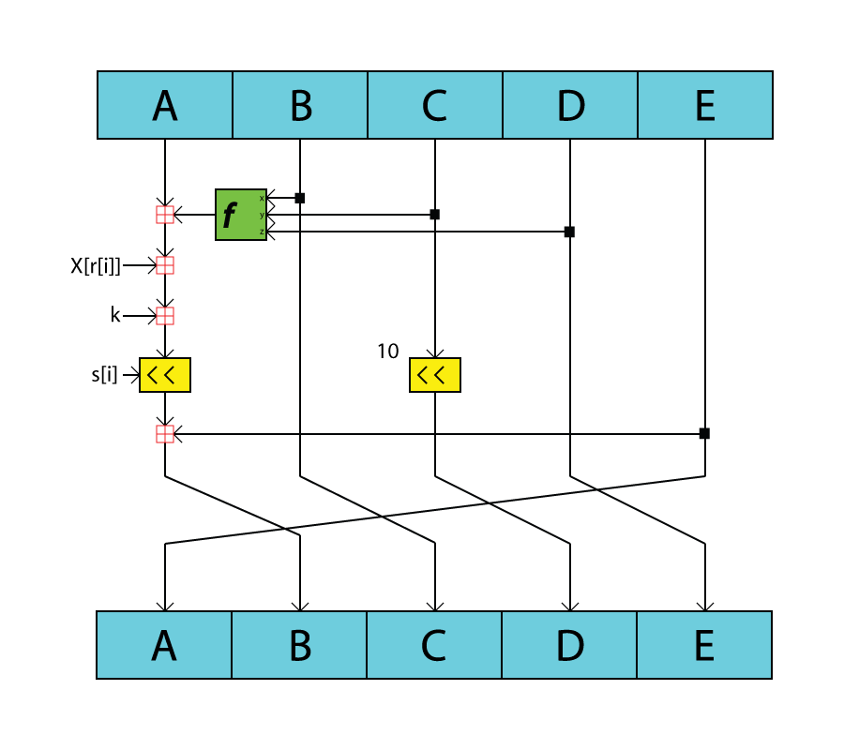
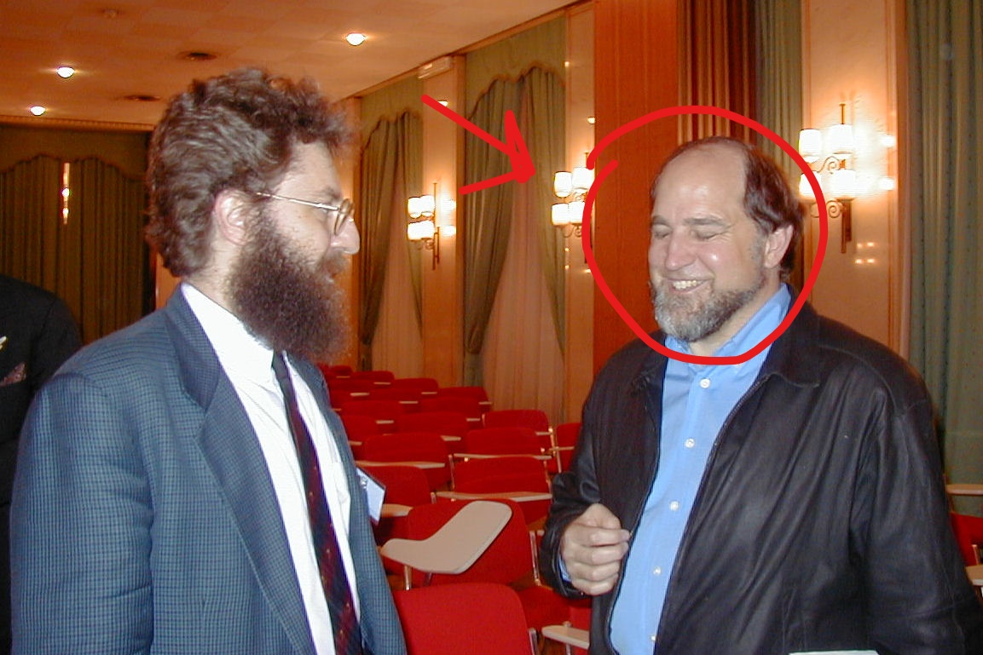
Алгоритм хеширования MD5
СХЕМА РАБОТЫ MD5
Ро́нальд Линн Риве́ст

Slide 9
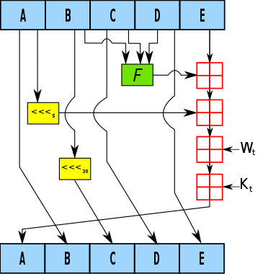
Алгоритм хеширования SHA-1
СХЕМА РАБОТЫ SHA-1

Slide 10
Спасибо за внимание!

